Slide 1








百讯汇
中山大学学生活动发布与申请平台
-----------百讯汇工作室

Slide 2



百讯汇
百讯汇
产品概述
中山大学学生活动发布与申请平台
需求分析
使用案例
UI设计展示

Slide 3

百讯汇
产品概述
“百讯汇” 是一个面向学生社团及一般学生的学生活动发布与申请系统。
为中大各社团和学生建立账号，提
供交流平台
各社团可以在COCI系统上发布及管
理活动，收集报名信息
中大学生可以在COCI系统上获取活
动信息，关注活动，在线申请报名
为用户提供活动日程日历
提供站内信实现系统用户之间的交
流
活动日程提醒功能。
我们希望能实现以下功能：

Slide 4
百讯汇
需求分析
大学校园活动存在很多问题！
社团活动的发布宣传效率低下、途径单一、不环保。
学生报名申请社团活动不方便。
学校管理不便。

Slide 5
百讯汇
需求分析
账号管理
发布和管理活动
关注活动信息、在线申请报名
活动日程日历
主要功能：
特征功能：
提供站内信实现系统用户之间的交流
活动日程提醒功能

Slide 6
百讯汇
案例一：用户的注册和登录
使用案例
Primary Actor:学生个人和学生团体
Level: User goal Precondition:访问网站主页
Guarantee:及时向操作者反馈注册或者登陆是否成功的信息，如果操作过程有错，准确反馈具体的错误信息。
Success Guarantee: 用户提交的注册申请信息及时刷新到数据库
Primary Actor:学生个人和学生团体
Level: User goal Precondition:访问网站主页
Guarantee:及时向操作者反馈注册或者登陆是否成功的信息，如果操作过程有错，准确反馈具体的错误信息。
Success Guarantee: 用户提交的注册申请信息及时刷新到数据库
Main Success Scenario:
1. 访问者点击”注册”按钮，进入注册页面。
2. 访问者按照页面提示，填写必要信息并提交。
3. 页面返回注册成功信息，并跳转到主页登陆界面。
4. 用户填写用户名和密码，按登陆”按钮”登陆。
5. 页面进入已登录界面。
Main Success Scenario:
1. 访问者点击”注册”按钮，进入注册页面。
2. 访问者按照页面提示，填写必要信息并提交。
3. 页面返回注册成功信息，并跳转到主页登陆界面。
4. 用户填写用户名和密码，按登陆”按钮”登陆。
5. 页面进入已登录界面。
Extensions:
1a. 服务器繁忙，暂时不能处理操作要求。
1a1. 服务器返回信息让操作者稍后重试。
2a. ……

Slide 7
百讯汇
案例二：用户查看具体的活动信息并关注和报名
使用案例
Primary Actor:已注册的用户
Level: User goal Precondition:用户已经登录
Guarantee:活动的分类和索引明确，方便用户查找。有效的反馈信息，让系统监测用户操作的正确性并提示详细信息。
Success Guarantee:有效的数据库访问和更新，方便监测用户每一步操作并作出相应行动。
Main Success Scenario:
1. 用户点击查看活动按钮，选择全部活动日历。
2. 在左侧的过滤选择框中选择要查看的活动的具体信息（如分类，属性等）。
3. 在日历中选择具体的日期，点击展开全部符合要求的活动列表。
4. 选择要查看的活动，进入活动具体信息页面。
5. 点击右下角的关注按钮，将该活动添加到用户关注列表中。
6. 如果想要申请或者报名活动，点击右下角报名按钮，进入活动报
名页面。
7. 填写报名信息，提交报名申请。
8. 返回申请成功提交信息。

Slide 8
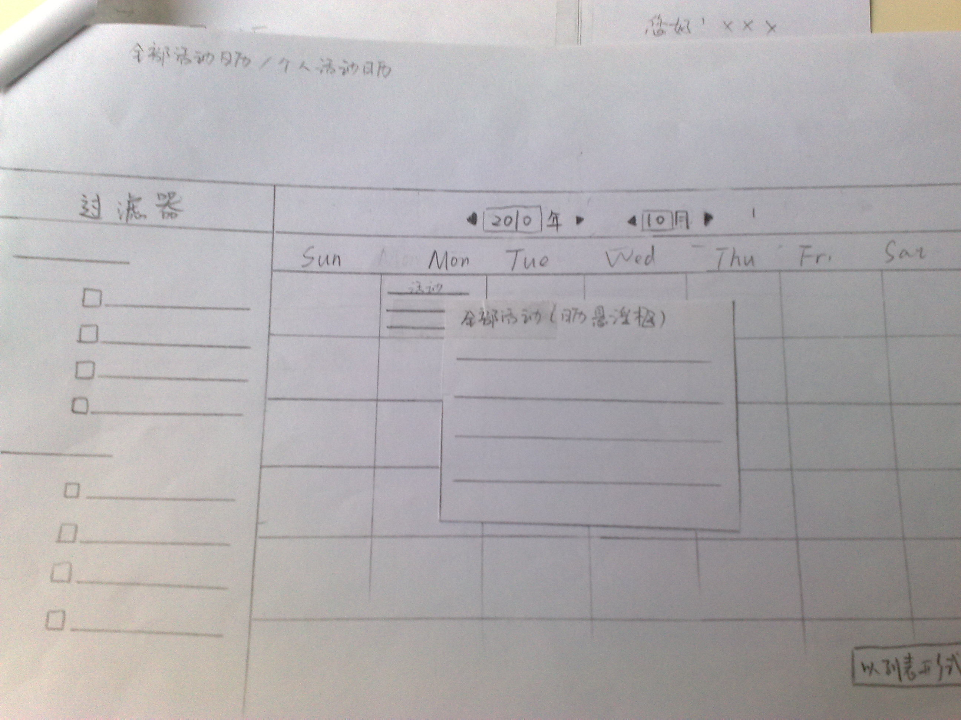
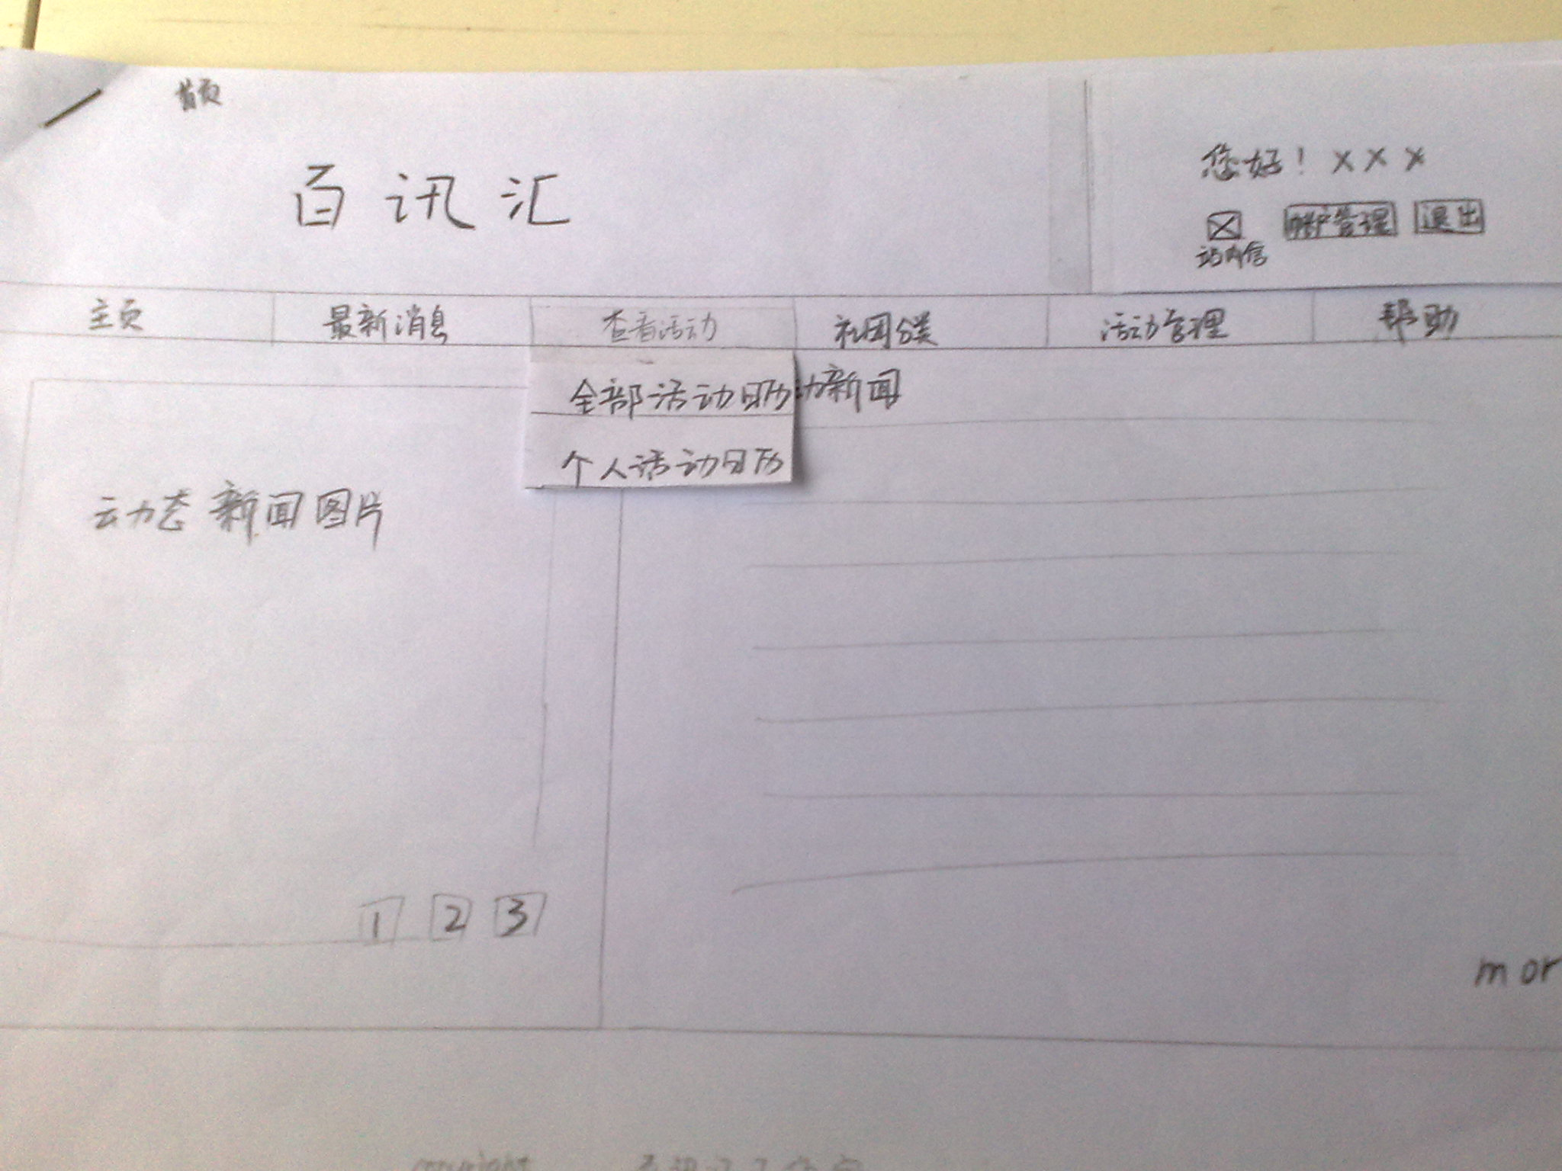
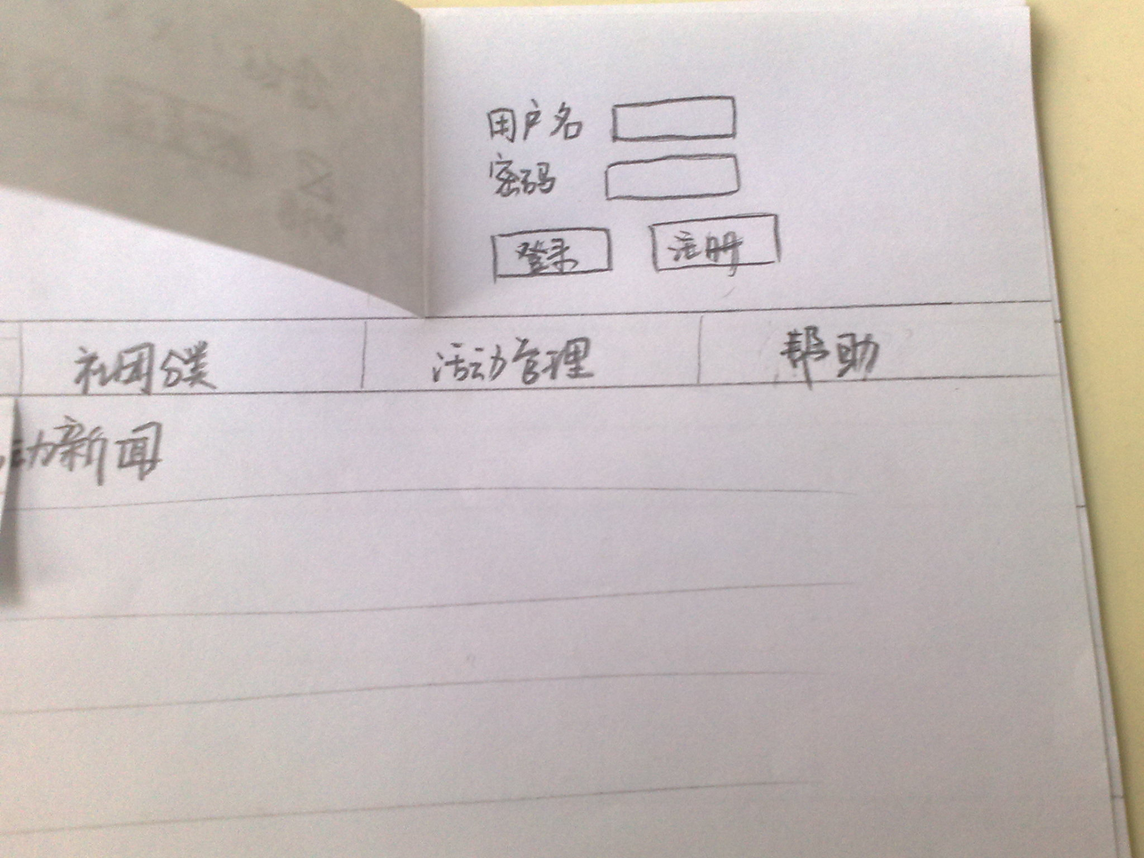
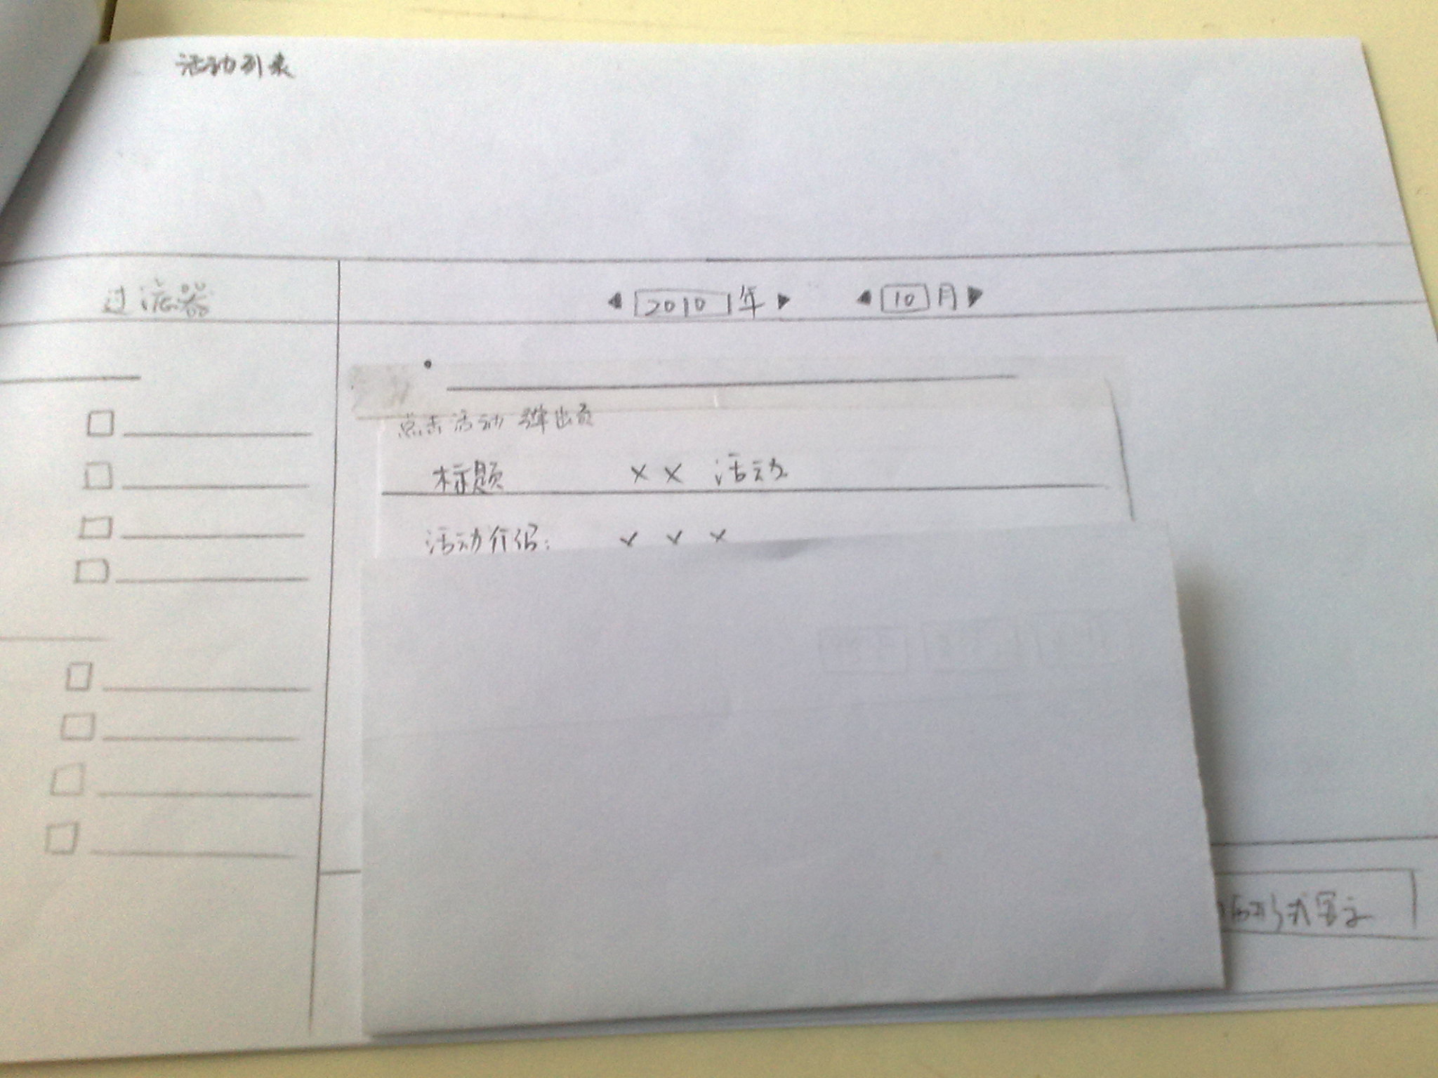
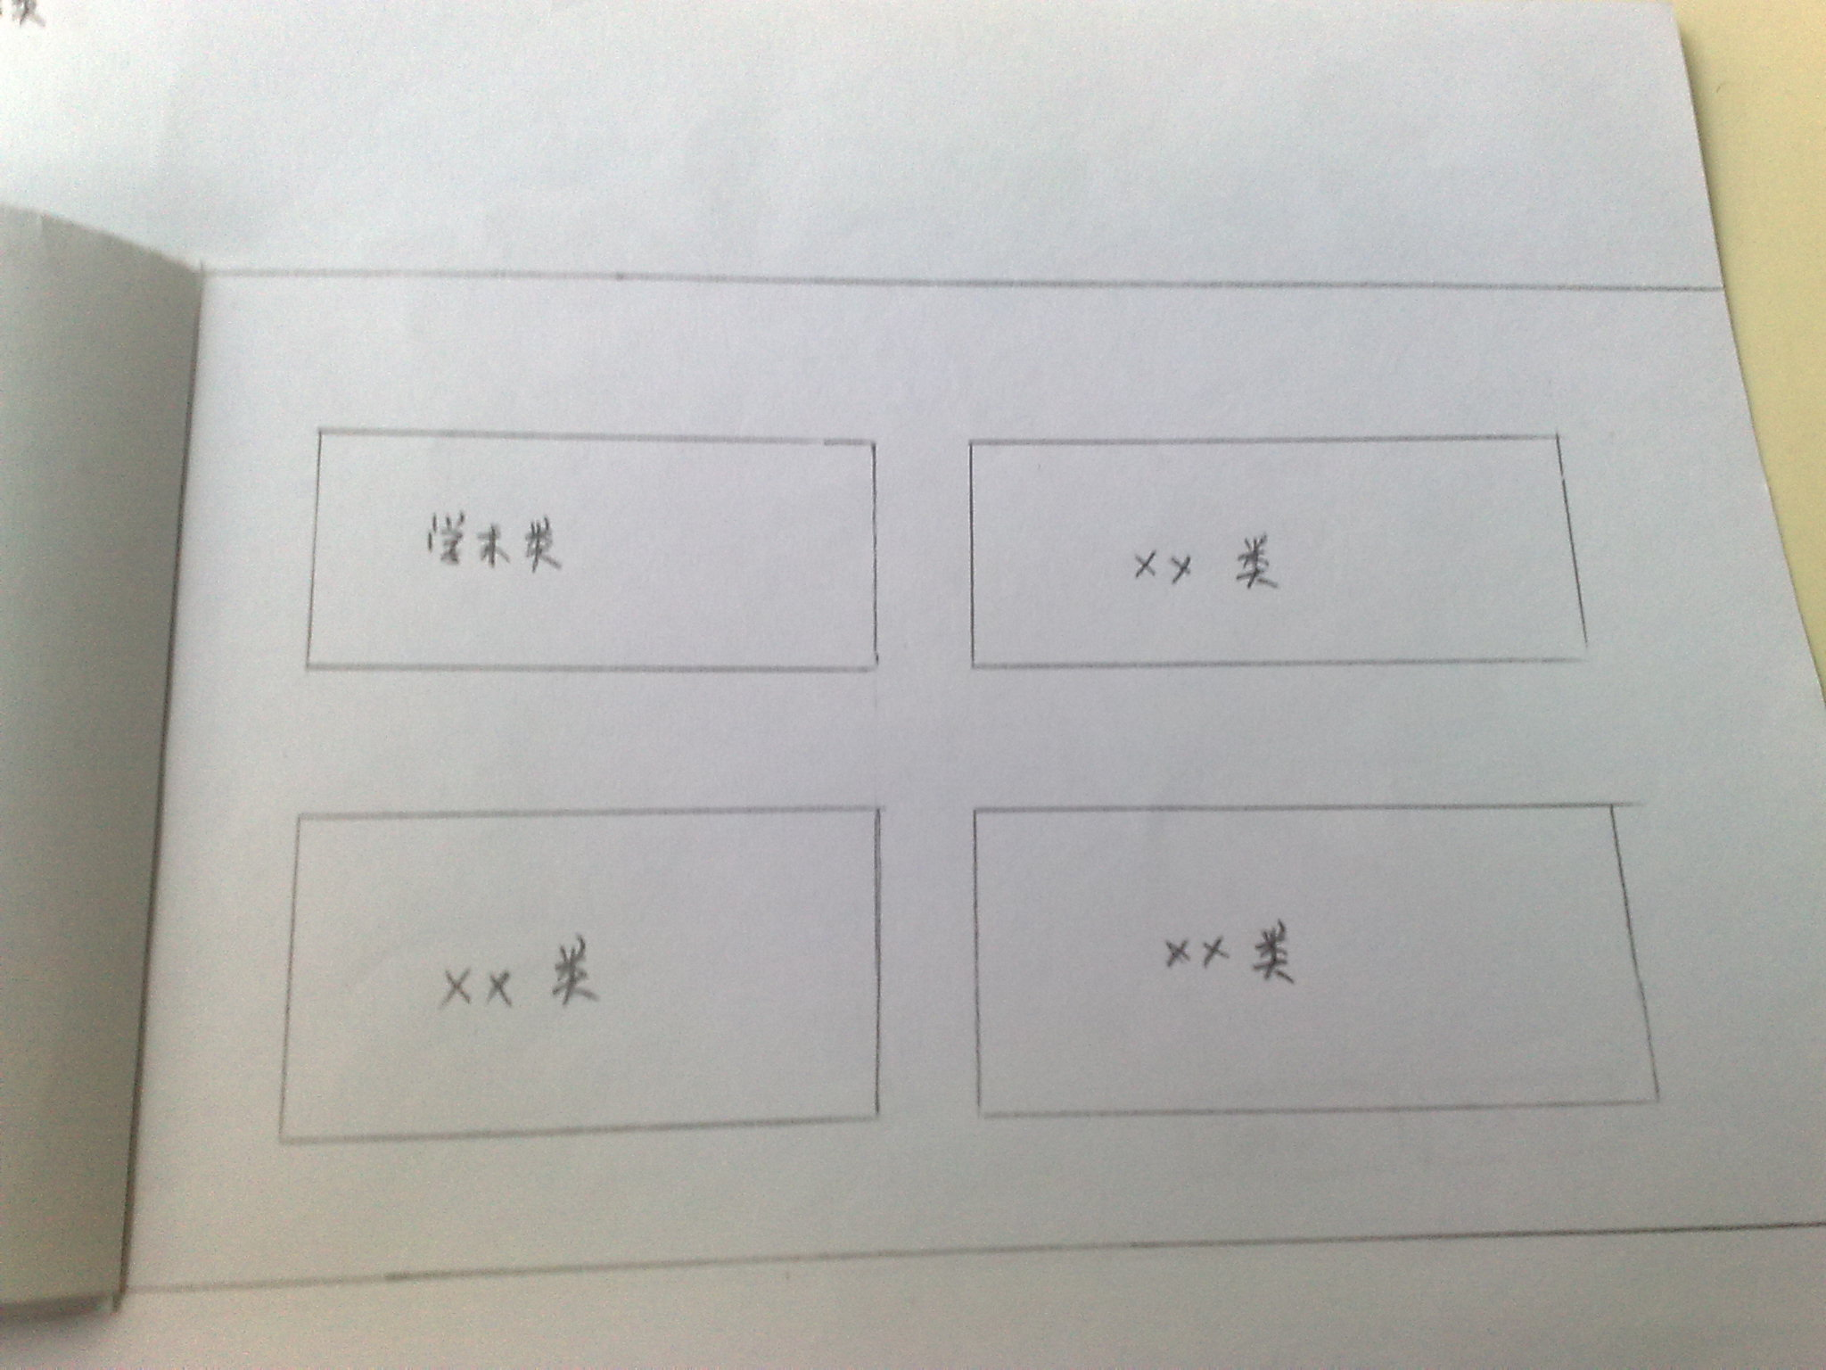
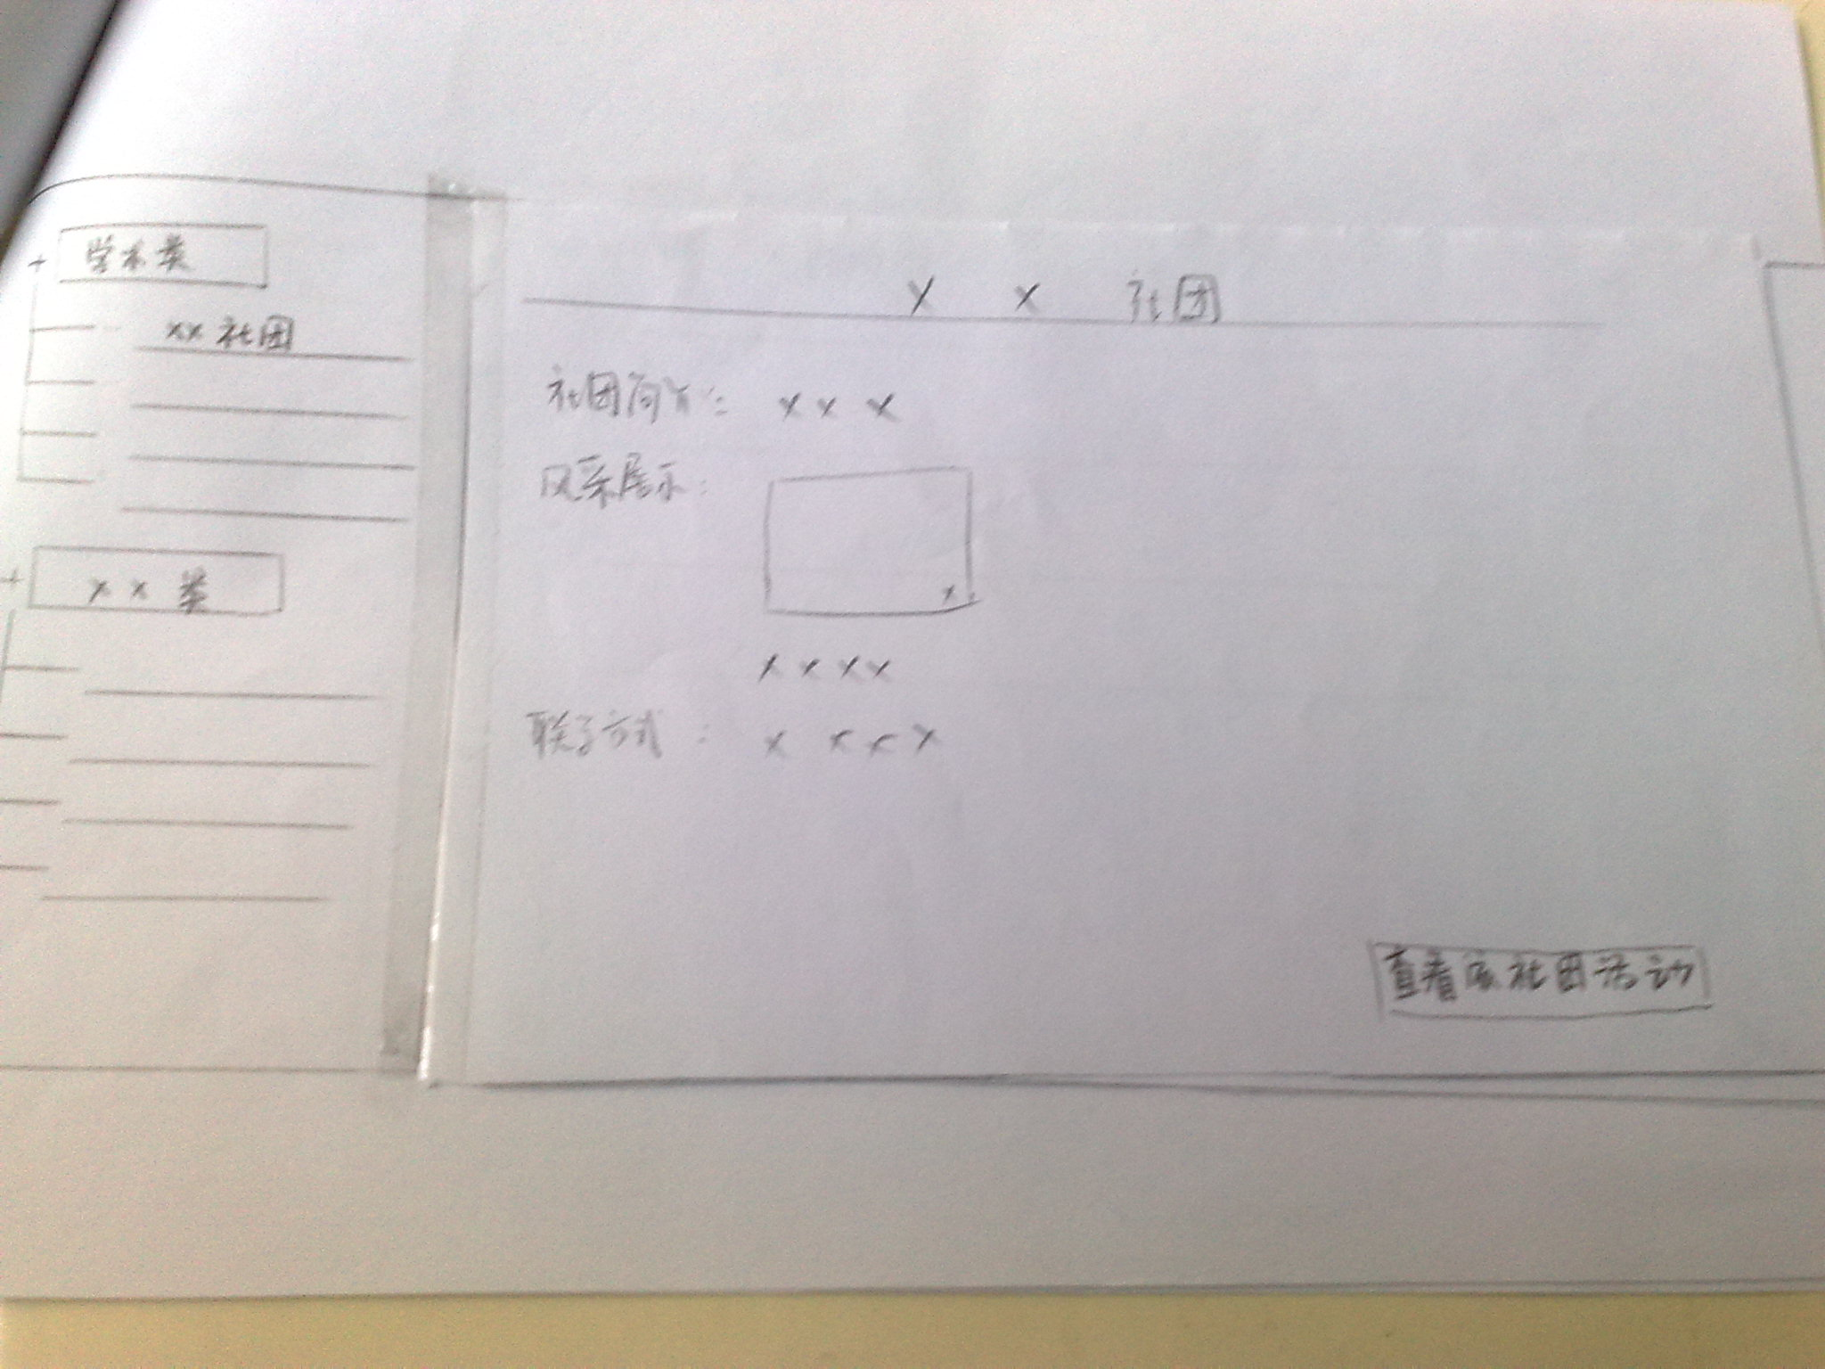
百讯汇
UI设计展示
首页
登录界面
活动日历
社团页面
活动信息
社团索引

Slide 9

百讯汇
Thank You !
  08386185 杨晓宇
  08386237 王宏丹
  08386248 陈迪诗
  08386258 王清云
  08386264 邱瑾

